Slide 1
Síndrome Convulsivo
Status Epiléptico
Dirección de niñez y adolescencia

Slide 2
DEFINICIÓN DE CONVULSIÓN
Convulsión: signos y síntomas transitorios de actividad neuronal anormal, excesiva o asincrónica, en el cerebro.
Clasificación crisis convulsivas
- Provocadas o sintomáticas (agudas-ocasionales)
- no Provocada
Notes:
Diapo 2 Sheet Resumen

Slide 3
CRISIS CONVULSIVAS PROVOCADAS.
Cerebrovasculares 3.3 %
cambios en la medicación 19.8 %
anoxia 5.3 %
metabólicas 8.2 %
fiebre/infección 35.7 %
TCE 3.5 %
tumor 0.7 %
infección del SNC 4.8 %
congénitas 7.0 %
Delorenzo RJ, et al. SE in children, adults and elderly
Epilepsia,23(suppl 4) :S15-S25

Slide 4
ETIOLOGÍA
Causadas por fiebre: 25 % a 50%
No es considerada una epilepsia
Desencadenadas por la temperatura en un niño menor de 5 años, ( C. F. Simples)
Desencadena una Epilepsia no diagnosticada o presentarse en aquellas con un tratamiento deficiente
En el contexto de una infección o una agresión inflamatoria del SNC

Slide 5
DEFINICIÓN PRÁCTICA DE CONVULSIONES
Más prolongado el episodio
- menos posibilidad de que ceda solo
- menor respuesta al tratamiento con drogas
- probabilidad de que se transforme en un status eléctrico
- aumenta el riesgo de mortalidad y morbilidad
Todo episodio que dure más de 5´debe ser
asumido como un posible Status convulsivo

Slide 6
STATUS EPILEPTICO
EL Status epiléptico es un desorden en el que los mecanismos requeridos para que la convulsión ceda fallan.
Existen muchos tipos de Status, tantos como diferentes convulsiones
S.E. tónico-clónico generalizado es el más frecuente y al que nos referiremos bajo esta denominación de ahora en adelante

Slide 7
DEFINICIÓN CLÍNICA DE STATUS EPILÉPTICO
Convulsiones generalizadas de más de 30´de duración
serie de episodios sin recobrar la conciencia entre los mismos.

Slide 8
STATUS EPILÉPTICO REFRACTARIO Y SUPER-REFRACTARIO
Refractario
Super Refractario
persiste luego del uso de dos drogas correctamente utilizadas
persiste al menos 24 horas a pesar del uso de anestesia / drogas a goteo continuo, o reaparece luego de descender la dosis de las mismas

Slide 9
FRECUENCIA DE CONVULSIONES EN NIÑOS
Menor umbral convulsivo
Mayor densidad de sinapsis que aumentan la desincronización
Las sinapsis excitatorias maduran antes que las inhibitorias.
En ratas el GABA aumenta en la Pars reticulada en cerebros maduros , no en inmaduros

Slide 10
EL AUMENTO DE LA INCIDENCIA EN LA NIÑEZ SE DEBE PROBABLEMENTE A LA COMBINACIÓN DE UNA SUSCEPTIBILIDAD AUMENTADA Y A LA INCAPACIDAD DE MONTAR UNA ADECUADA RESPUESTA INHIBITORIA
Scott RC, et al, S E: pathophysiology, epidemiology, and outcomes. Arch Dis Child

Slide 11
“el cerebro es tiempo”
En más de 30 minutos comienza el daño neuronal

Slide 12
EPIDEMIOLOGÍA
Mortalidad 3 - 6 %
Morbilidad
- Secuelas neurológicas de 6% en >3 años
pero del 29 % en menores de 1 año
- El SE recurrente aparece en 17 %, de los
cuales 11% tuvieron un insulto agudo y
44% un daño cerebral crónico
Ambas aumentan con el tiempo de actividad convulsiva

Slide 13
EFECTOS SISTÉMICOS Y CENTRALES:
- Sistémicos - Centrales
PAM - PVC Flujo cerebral
Glucemia Flujo de glucosa
Taquicardia utilización de O2
Intento del organismo de mantener la
homeostasis

Slide 14
Luego de 30` a 60 ´comienzan a fallar los mecanismo homeostáticos
Sistémico Central
Acidosis resp y metabólica FSC
Desbalance electrolítico K Flujo de glucosa
Hipertermia Oxigenación cerebral
Rabdomiolisis
30´ 60´
falla
homeostasis

Slide 15
RESPIRATORIO
Hipoxia e hipercapnia causa y/o consecuencia
- trismus marcado
- dificultad en el manejo de secreciones
- espasmos musculares rigidez torácica
- hipermetabolismo
- aumento del consumo de O2
- depresión respiratoria central, per se o drogas
- Edema pulmonar neurogénico ??

Slide 16
REQUERIMIENTOS DE O2 Y FLUJO SANGUÍNEO CEREBRAL
- C o2
-FSC – O2
-PA
30 60´

Slide 17
PRESIÓN ARTERIAL
Pérdida de la autorregulación FSC
PPC = PAM - PIC
MANTENER LA TA DENTRO DE LÍMITES NORMALES O
LEVEMENTE

Slide 18
GLUCEMIA
Primera fase de hiperglucemia
cómo mec. Compensatorio
2da fase de hipoglucemia que se exacerba con la hipoxia
Glucosa
SE
30 min
SE + hipoxia
Seizure duration

Slide 19
HIPERTERMIA
Puede ser causa o consecuencia de prolongada actividad convulsivante
Debe ser tratada agresivamente ya que aumenta el consumo de O2 e incrementa la posibilidad de hipoxia

Slide 20
OTRAS ALTERACIONES
Leucocitosis en sangre 50 % en niños
Pleocitosis en LCR 15 % en niños
k en sangre
aumento de la CPK
Mioglobinuria

Slide 21
ESTUDIOS A PEDIR
Hemograma, Rto de plaquetas
Ionograma sérico, uremia, glucemia, calcemia
Estado Acido Base
Función hepática, amoniemia
Test toxicológicos en orina
Chequeo de coagulación
Dosaje de drogas antiepilépticas

Slide 22
SEGUNDA LÍNEA DE ESTUDIOS
Rx de tórax
TAC de cráneo
Punción Lumbar
test de Screening de drogas

Slide 23
TRATAMIENTO
Lo más crucial del plan terapéutico es tener un plan determinado
Y adherirse a él.

Slide 24
TRATAMIENTO
Triángulo de evaluación pediátrico
básico de emergencia A B C D E
O2 – glucosa - antitérmicos
Drogas antiepilépticas

Slide 25
EVALUACIÓN SISTEMÁTICA DE LA EMERGENCIA
triángulo de evaluación pediátrico
Principios del A B C D E
- posición de la vía aérea
- ventilación con bolsa - eventual intubación
- estabilización hemodinámica - fluidos si son necesarios
- pupilas - glasgow - signos de foco
- petequias -
- Alto flujo de Oxígeno
- Medición de la glucemia si es posible
- Control de la temperatura

Slide 26
DROGAS ANTIEPILÉPTICAS
Drogas de acción corta
diazepam
lorazepam
midazolam
Drogas de acción prolongada
Difenilhidantoina
levetiracetam
fenobarbital
drogas en goteo continuo
tiopental
midazolam

Slide 27
DROGAS DE ACCIÓN RÁPIDA
.Diazepam - EV = 0,3 a 0,5 mg/kg/dosis
. Rectal 1 pomo de 5 mg > 15 kg , 2 u.
- lorazepam - EV 0,1 mg/kg /dosis
.- midazolam - IM 0,2 mg/kg/dosis
- IN 0,3 mg/kg/dosis
- EV 0,1 mg/kg/dosis

Slide 28
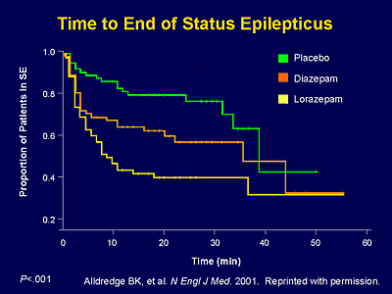

Slide 29
DROGAS DE ACCIÓN PROLONGADA
Difenilhidantoina 20 mg / kg. En 20 minutos
infusión 1 mg / kg. / minuto
Dilución en S: F: 10 mg / ml
su extravasación produce lesión
puede causar arritmias e hipotensión
Niveles Terapéuticos
libre 0.8 a 1.6 mg / ml
unida a proteínas 10 a 20 mg / ml
Levetiracetam 30 a 60 mg/kg en 5 “ max 1,5 grs

Slide 30
Guía manejo crisis convulsivas Niño mayor de 30 días
2024
Esta etapa requiere supervisión médica
DIFENILHIDANTOINA
Dosis: 20 mg/kg (dosis máxima: 1 gr.)
Diluir la dosis calculada en 20 ml de Solución fisiológica.
Vía administración: EV (endovenosa)
Infusión lenta: pasar en 20 minutos.
Presentacion:50 mg/ml ampolla x 2 ml
Manejo pre-hospitalario
DIAZEPAM RECTAL (ENEMA – 5 MG/POMO):
Colocar enema rectal, paciente en decúbito lateral. Contar hasta 3 antes de retirar manteniendo pomo apretado
Niño mas 15kg: 2 enemas rectal
Sino cede:
DETERMINAR GLUCEMIA:
(menor 50mg%):
Glucosado 10% :2ml/kg
ANTITÉRMICOS
Asegurar vía aérea
Oxígeno 100%
Repetir diazepam a igual dosis.
Llamar al sistema de traslado
0
si no demora
05
10
15
Minuto
T1

Slide 31
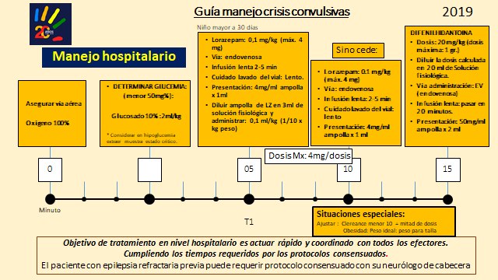
2024

Slide 32
2024

Slide 33
Guía manejo crisis convulsivas
2024
Manejo hospitalario
MDZ
0,3 mg/kg/h
MDZ: Si cedió en algunos de los ajustes, continuar con la infusión a ese rango hasta 12 horas.
Luego iniciar descenso 0.05 mg/kg/hora cada 15 minutos. Si hay recurrencia, volver y esperar 12 horas mas.
90 m
status superrefractario
T2

